Slide 1

Нейропсихологические игры для детей, испытывающих трудности в письме (играем дома)
с учителем-логопедом
Кузнецовой Еленой Владимировной
Занятие 2 «Нейропсихологические игры для дружной компании»

Slide 2
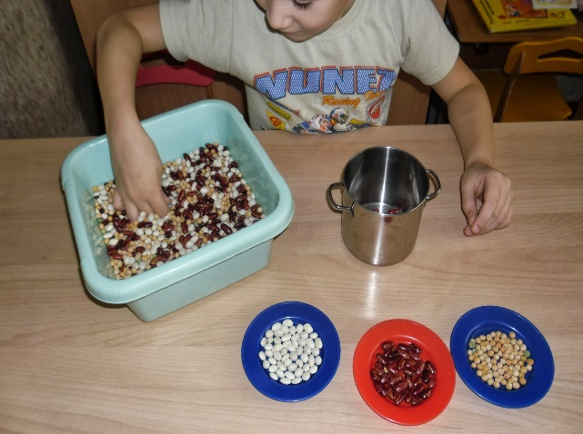
Нейропсихологические игры для дружной компании
Для игр потребуется – ребенок, взрослый, мяч, фасоль
Мельница
Условия игры: Все играющие становятся в круг на расстоянии не меньше 2-х метров друг от друга. Один из игроков получает мяч и передает его другому, тот третьему и т.д. постепенно скорость передачи увеличивается. Игрок, который упустил мяч или бросил его неправильно, выбывает из игры. Побеждает тот, кто остается в игре последним. Можно усложнить тем, что кто-то будет отбивать ритм, под который игроки будут перебрасывать друг другу мяч
Золушка
Условия игры: В игре участвует 2 человека. На столе стоит ведерко с фасолью (белой, коричневой и цветной). Нужно по команде разобрать и разложить фасоль на 3 кучки по цвету. Выигрывает тот, кто первый справился с задачей.

Slide 3

Нейропсихологические игры для дружной компании
Для игр потребуется – взрослый, ребенок и его друзья
Аисты-лягушки
Условия игры. Все игроки идут по кругу или передвигаются по комнате в свободном направлении. Когда ведущий хлопнет в ладоши один раз, дети должны остановиться и принять позу “аиста” (стоять на одной ноге, руки в стороны). Когда ведущий хлопнет два раза, игроки принимают позу “лягушки” (присесть, пятки вместе, носки и колени в стороны, руки между ступнями ног на полу). На три хлопка играющие возобновляют ходьбу.
Цветные ладошки
Условия игры: взрослы и дети заранее вырезают из картона три силуэта детской ладошки: красный, желтый, зеленый. Затем все участники игры договариваются, что, когда ведущий (сначала взрослый, а затем — кто-то из детей) поднимет зеленую ладонь — «кричалку», — можно бегать, кричать, прыгать; желтая ладонь — «шепталка» — позволяет двигаться и переговариваться шепотом; по сигналу «молчалки» — красной ладошки — дети должны замереть на месте или лечь на пол и не шевелиться. Заканчивать игру следует «молчалками».
Поиграем с картинками
Условия игры: Перед ребёнком выкладывается ряд картинок по определённой теме. Ребёнком проговаривается, что на них изображено и для чего предназначено. Затем даётся установка, что ребёнок должен внимательно посмотреть и запомнить в какой последовательности они расположены. После этого картинки убираются из поля зрения и выкладываются только после называния ребёнком.

Slide 4

Нейропсихологические игры для дружной компании
Для игр потребуется – взрослый, ребенок и его друзья
Какой предмет я загадала?
Условия игры: Раскладываются предметы на разном расстоянии друг от друга. Ребенку, в зависимости от его возможности, дается инструкция. Например, подойди к предмету, который находится справа от мяча, но ближе, чем кукла. Или подойди к предмету, который ближе всего к тебе, дальше всего от мяча
Обезьянки
Условия игры: Ребенку предлагается по сигналу открыть одновременно рот, глаза и ладони и так же по сигналу одновременно закрыть
Снежный ком
Условия игры. Выбирается тема игры: города, животные, растения, имена и т.п. игроки садятся в круг. Первый игрок называет слово по данной тематике, например “слон” (если тема игры – “Животные”). Второй игрок должен повторить первое слово и добавить свое, например, “слон”, “жираф”. Третий говорит: “слон”, “жираф”, “крокодил”. И так далее по кругу до тех пор, пока кто-нибудь не ошибется. Тогда он выбывает из игры и следит, чтобы не ошибались остальные

